Slide 1
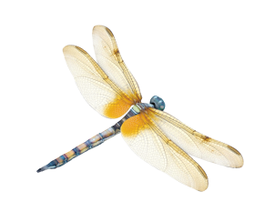
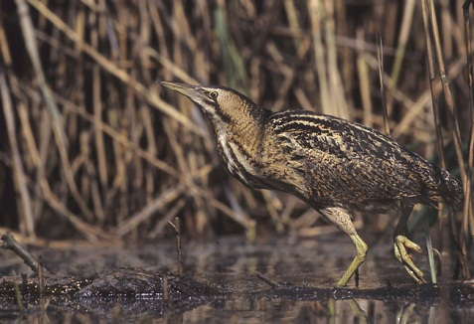
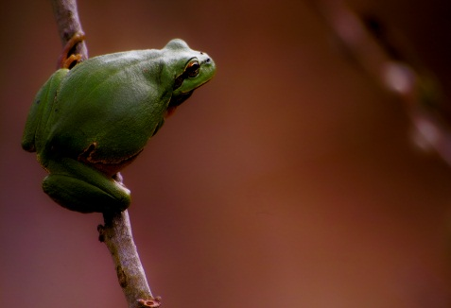
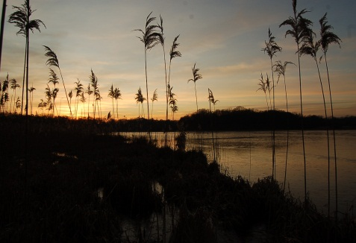
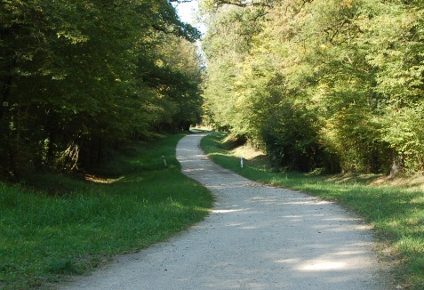
Site Natura 2000
« Forêt humide de la Reine
et Caténa de Rangéval » ZSC : FR4100189 / ZPS : FR4112004
Réseau Natura 2000 – 31 mai 2018

Slide 2
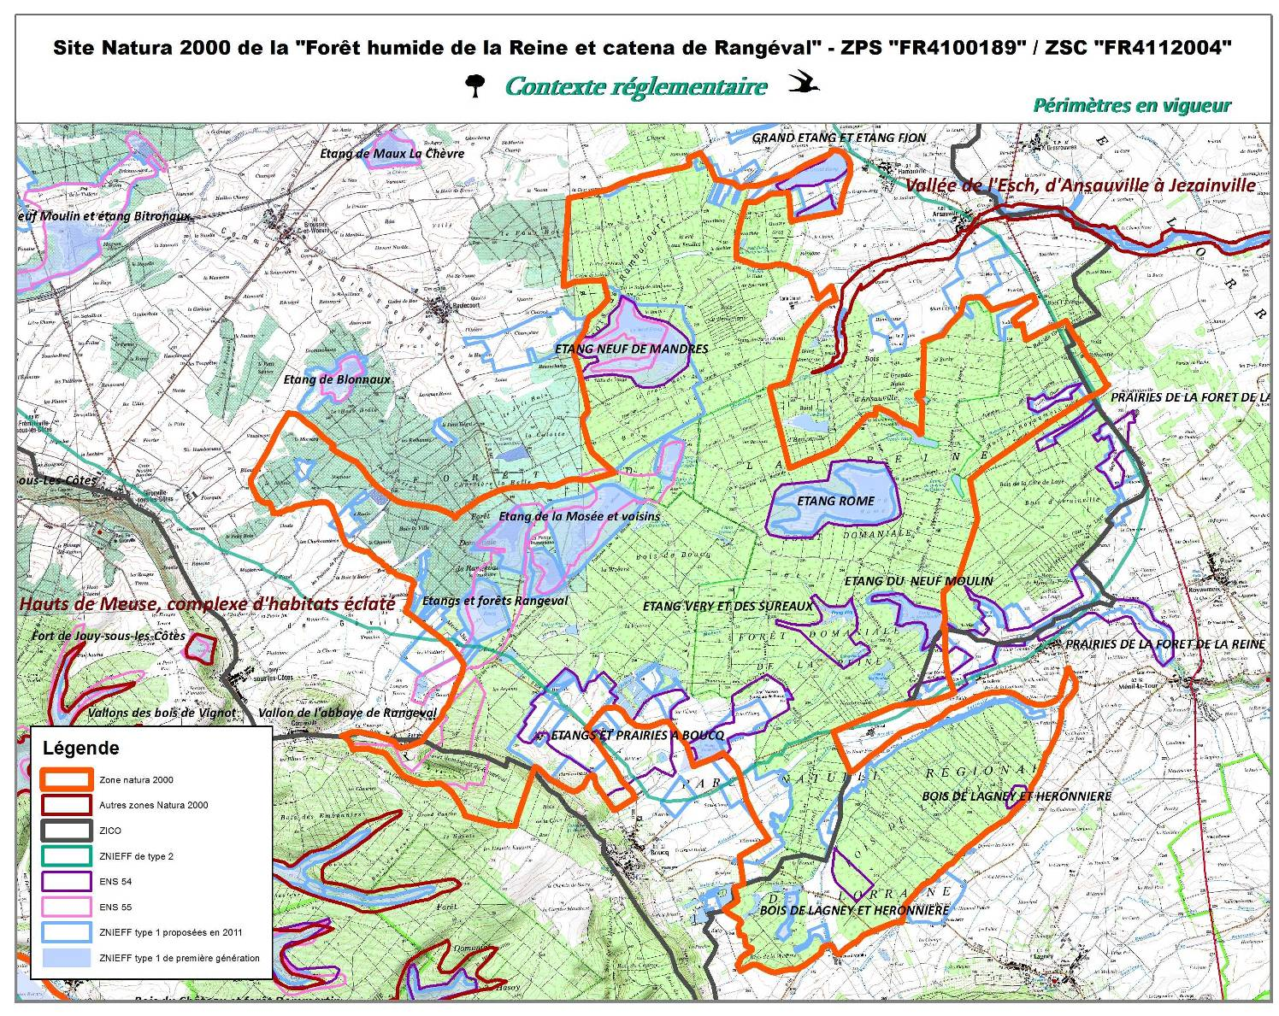
Site Natura 2000 « Forêt humide de la Reine et Caténa de Rangéval »

Slide 3
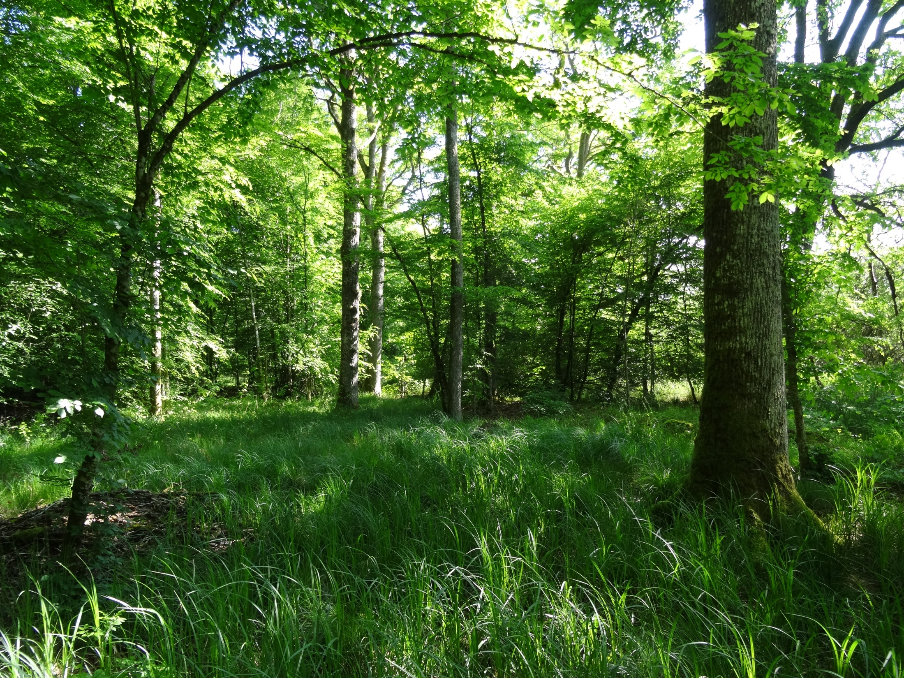

Slide 4
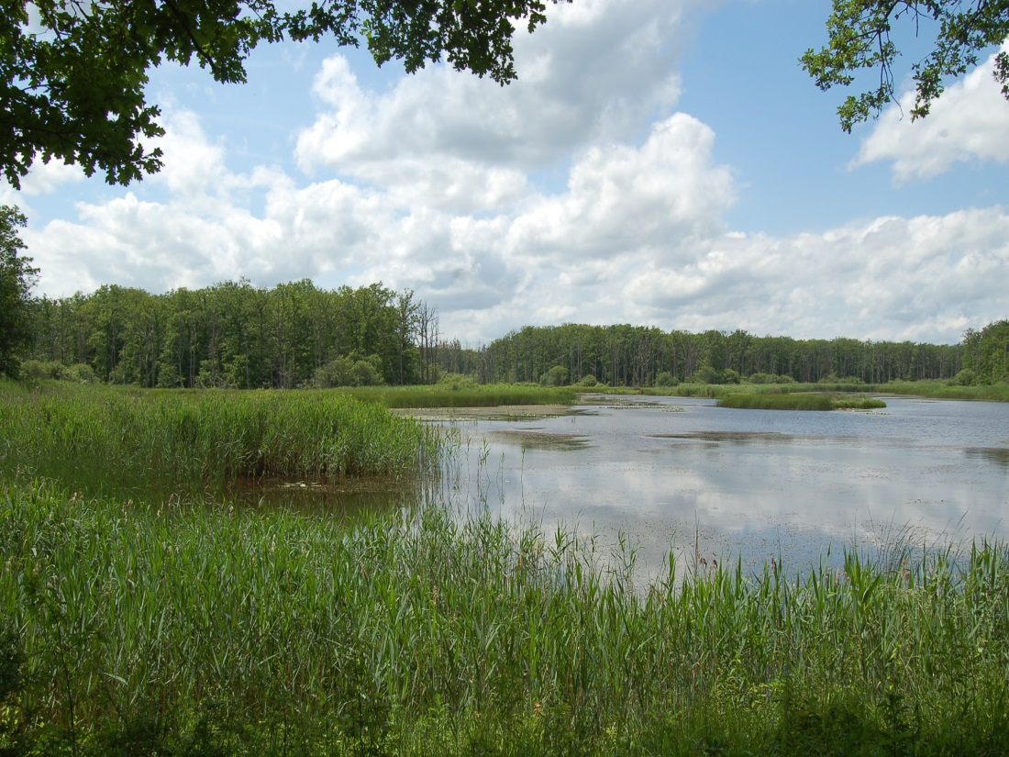

Slide 5
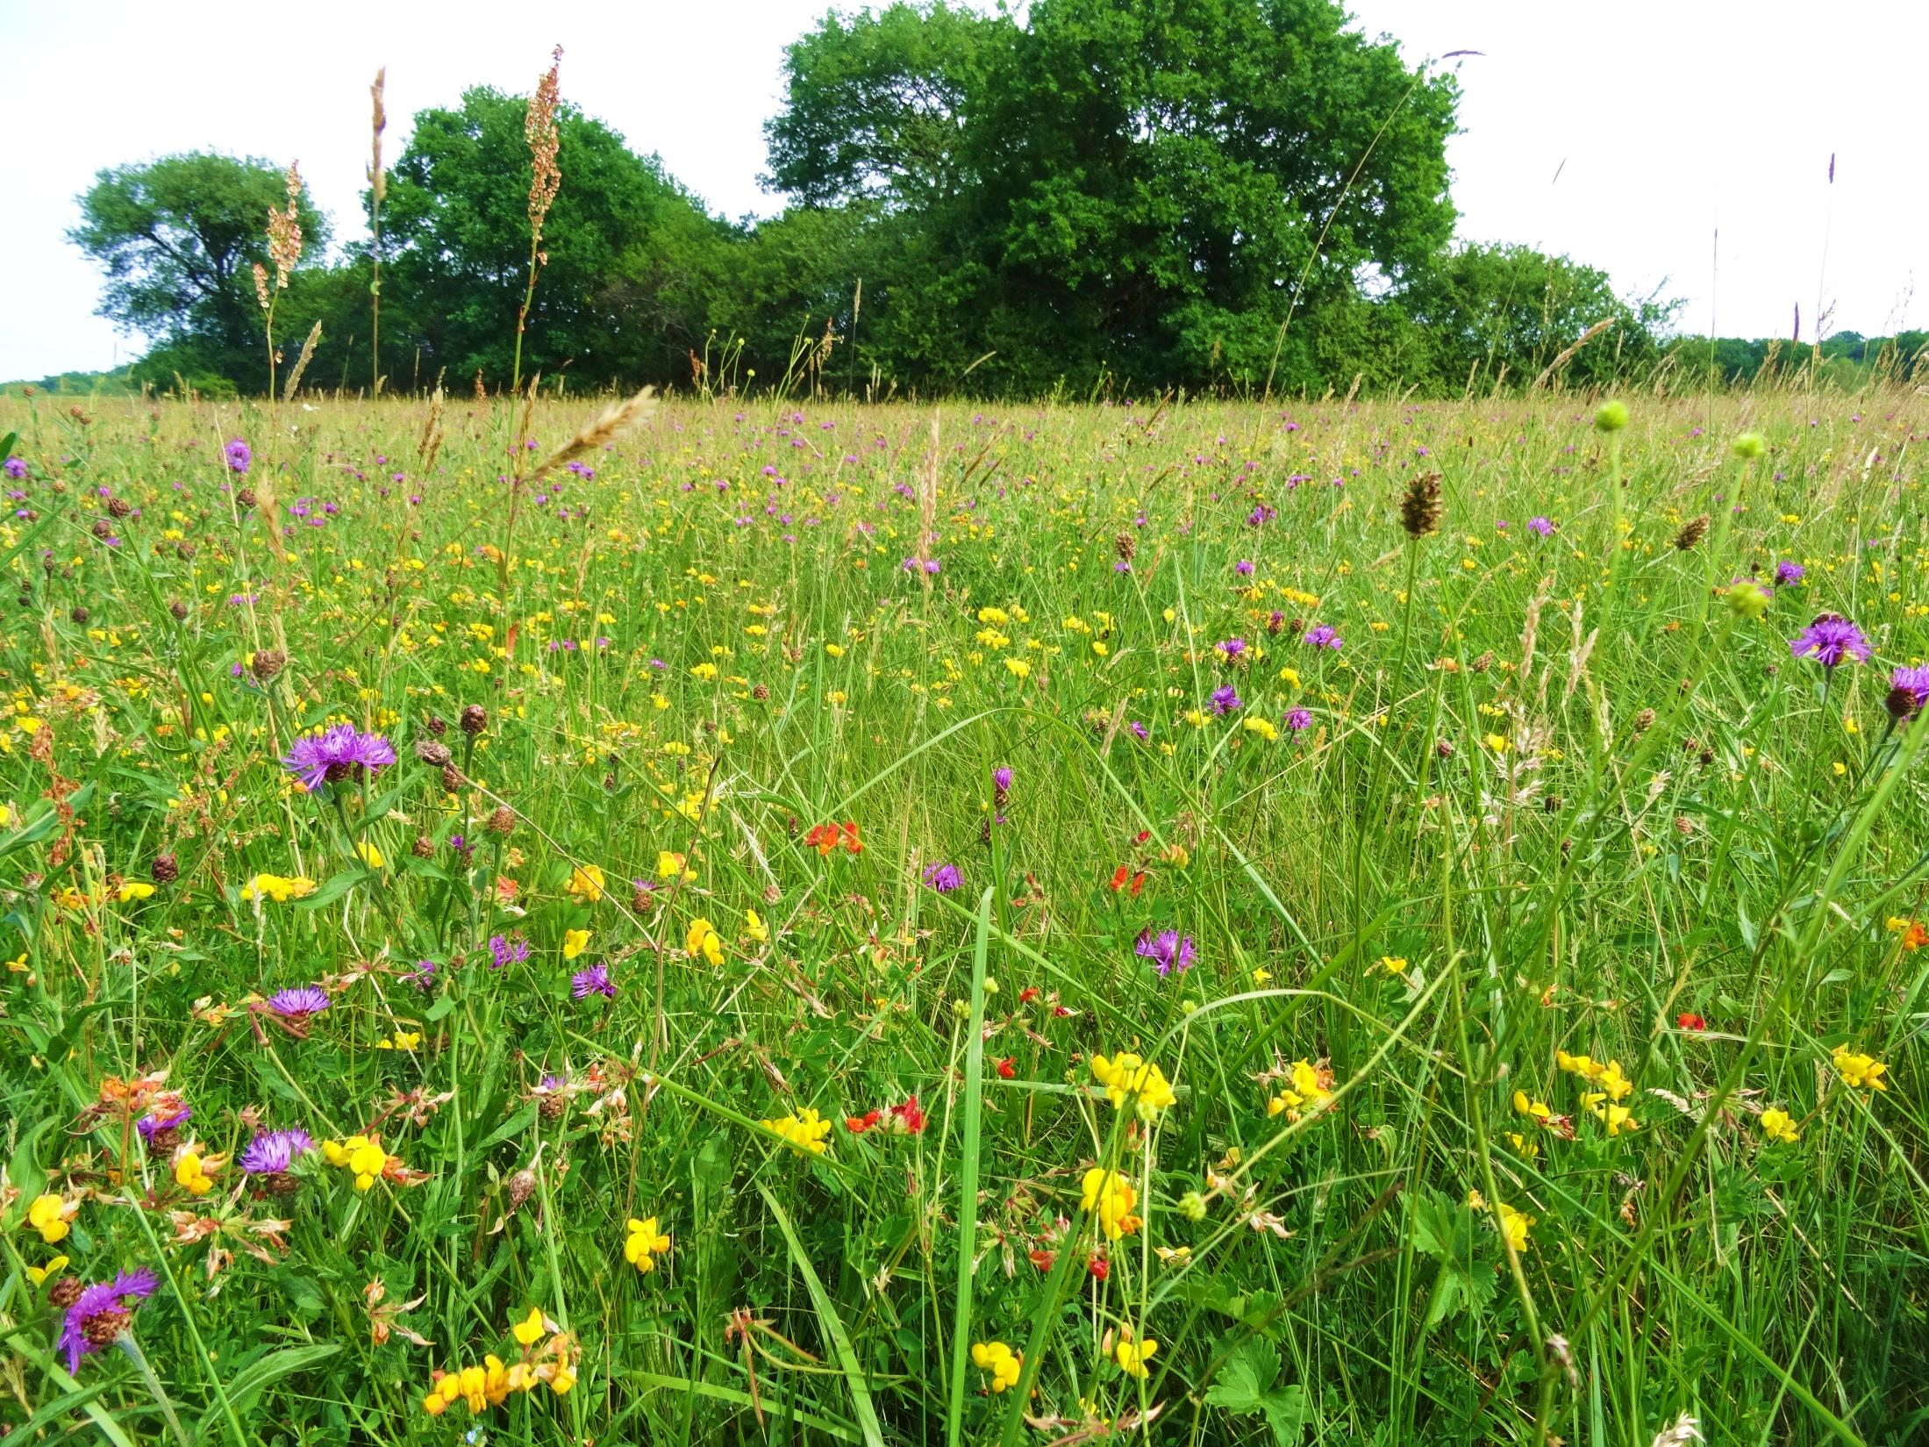

Slide 6
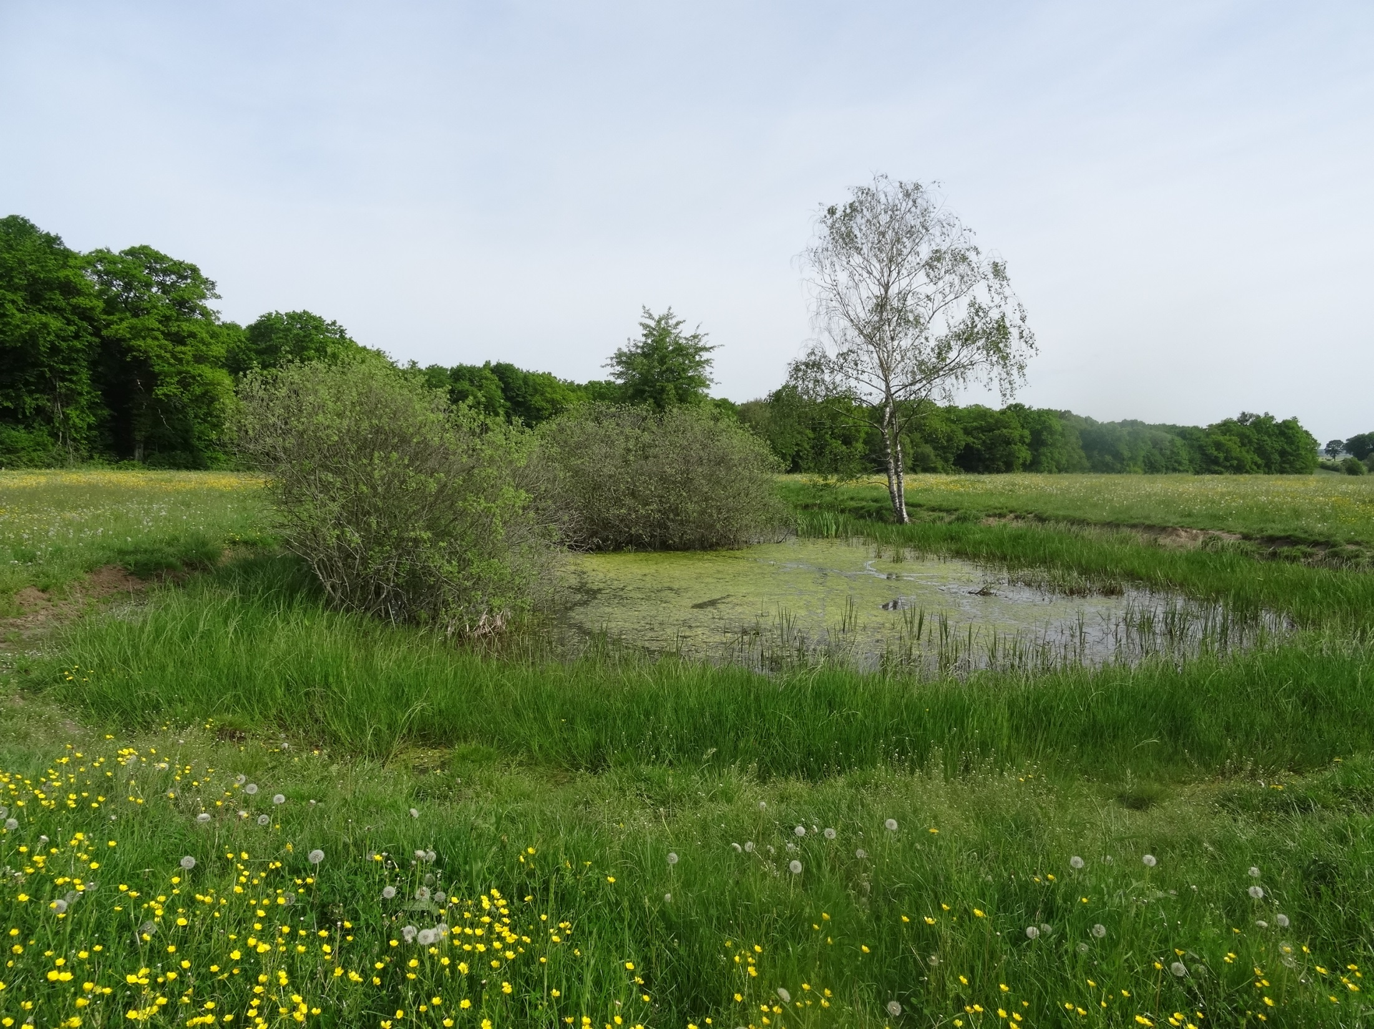

Slide 7
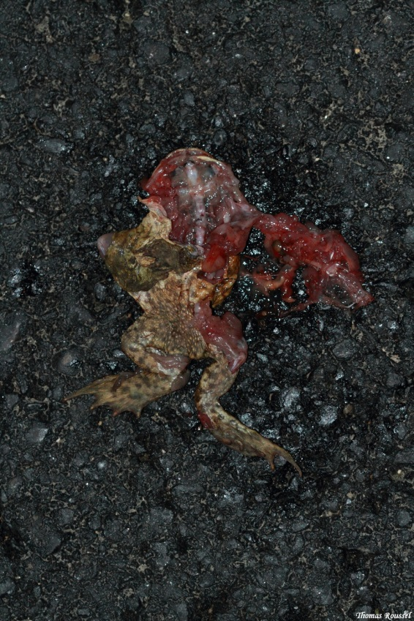
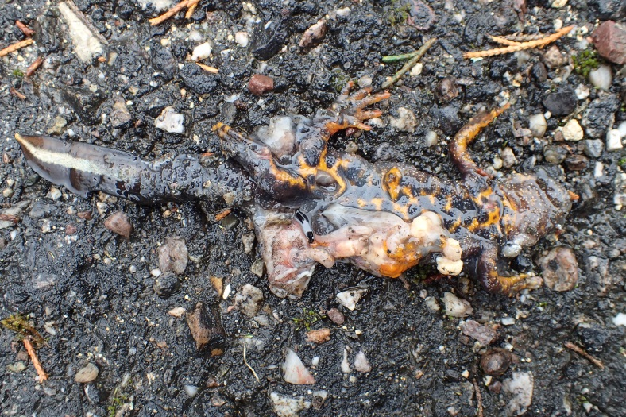
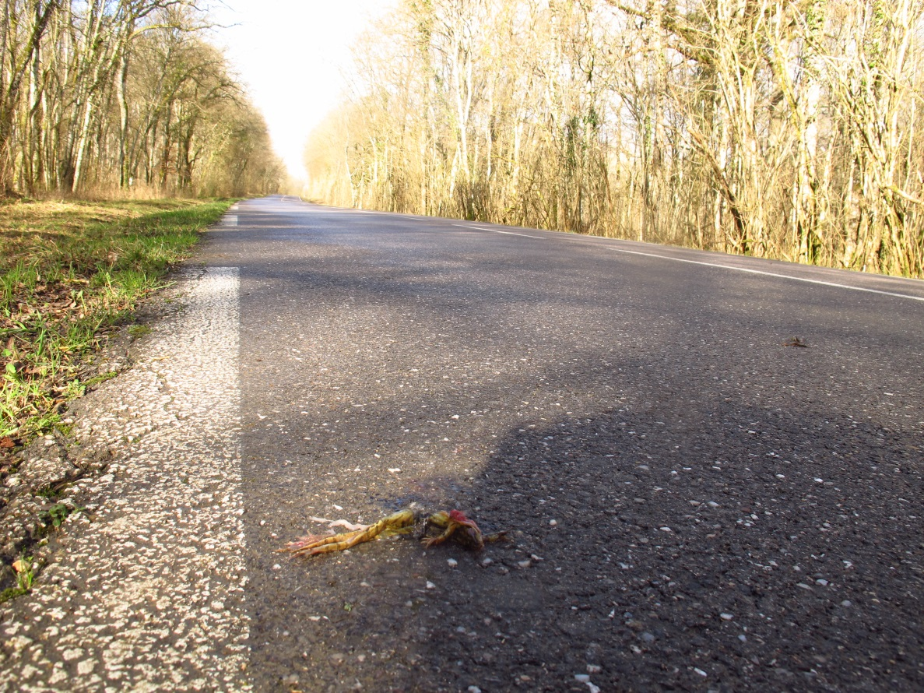
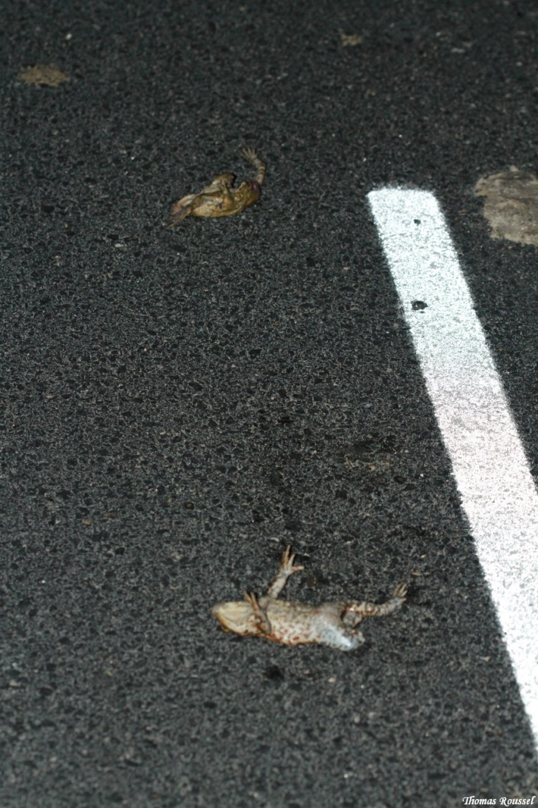
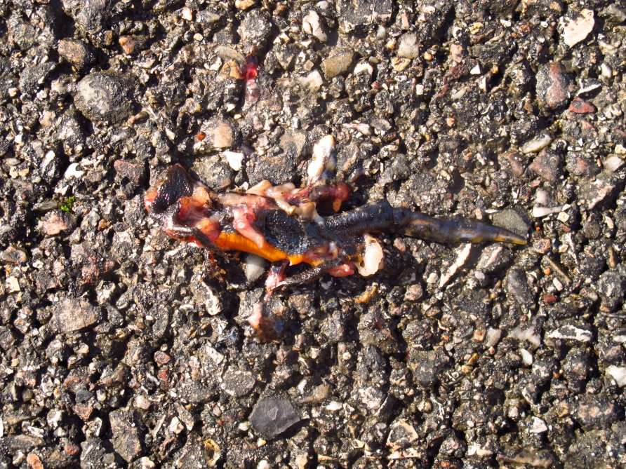
Des mortalités importantes
Observées depuis 1995

Slide 8
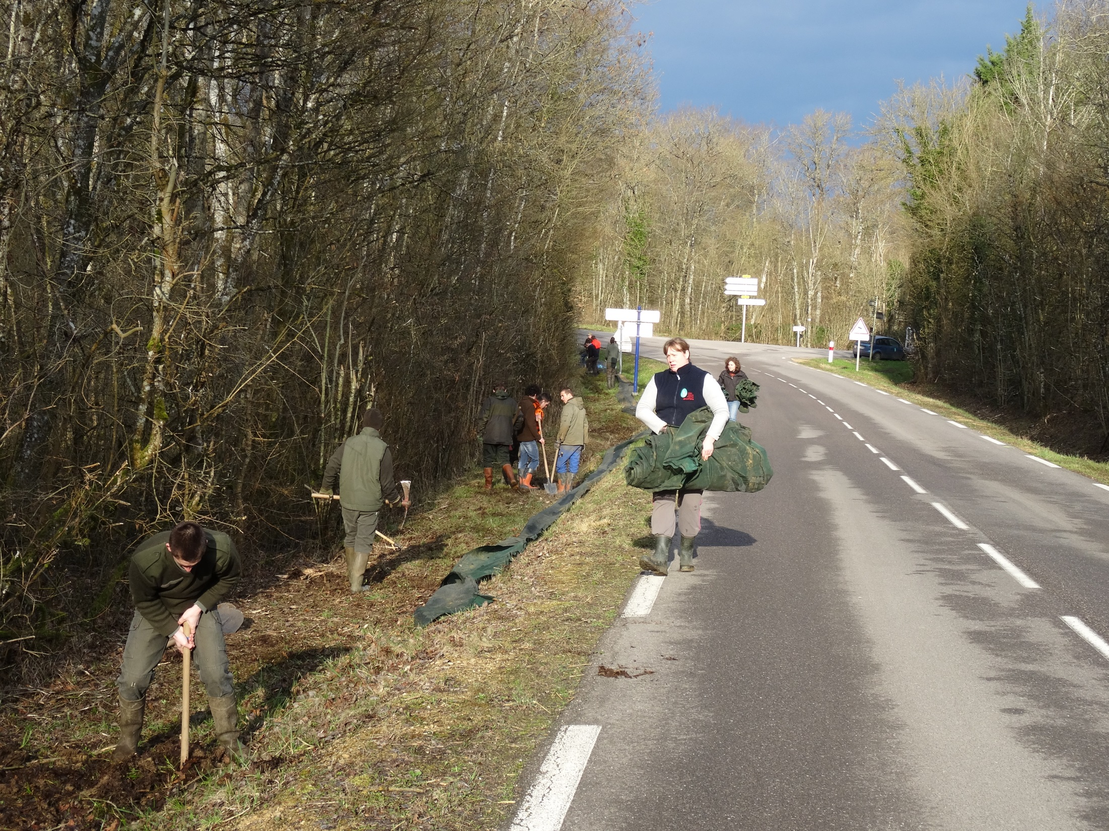

Slide 9
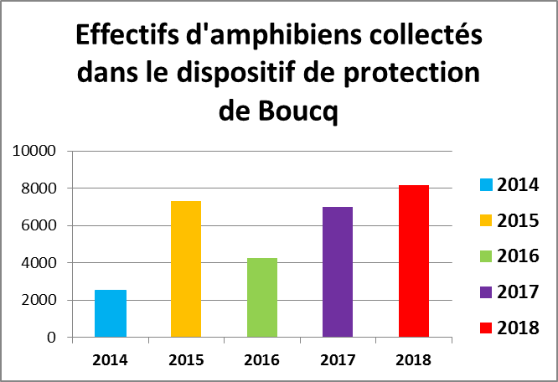
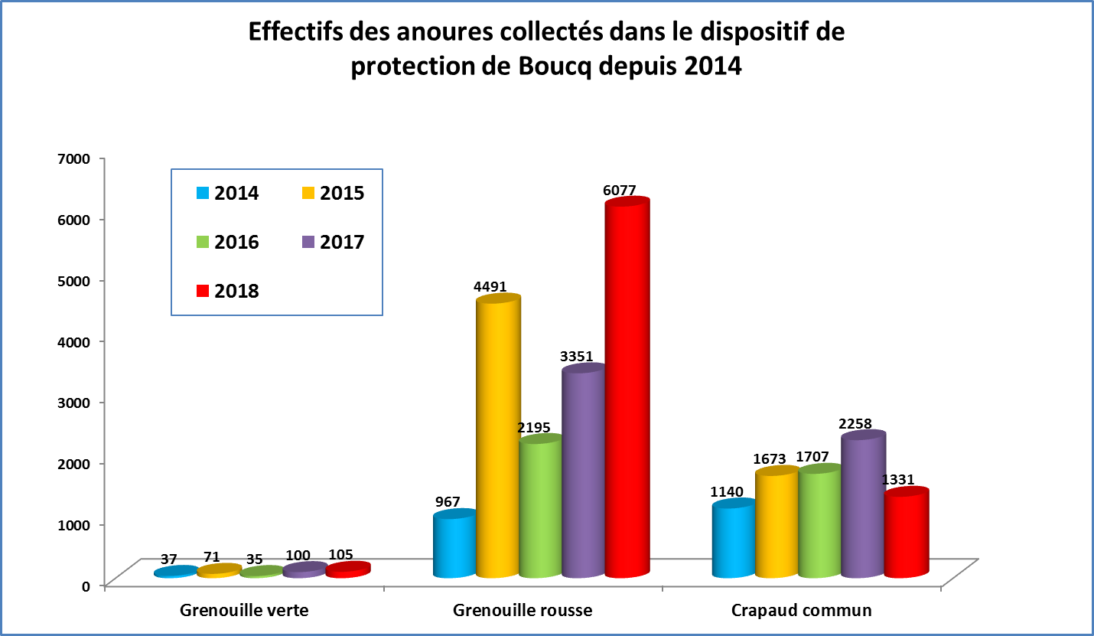
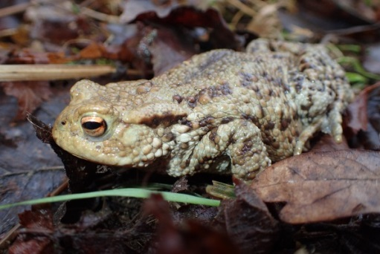
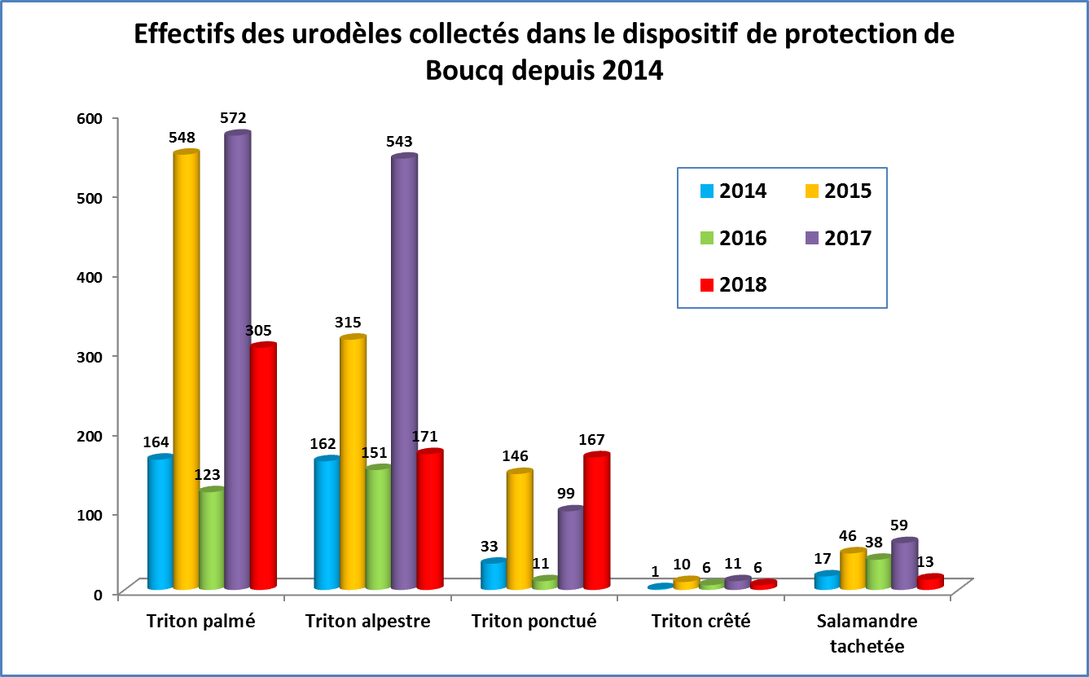
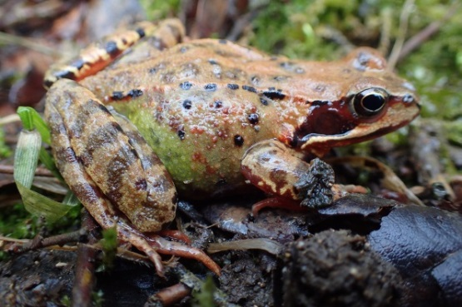
Site Natura 2000 « Forêt humide de la Reine et Caténa de Rangéval »
Sauvegarde des amphibiens
8 espèces
2500 à 8000 animaux

Slide 10
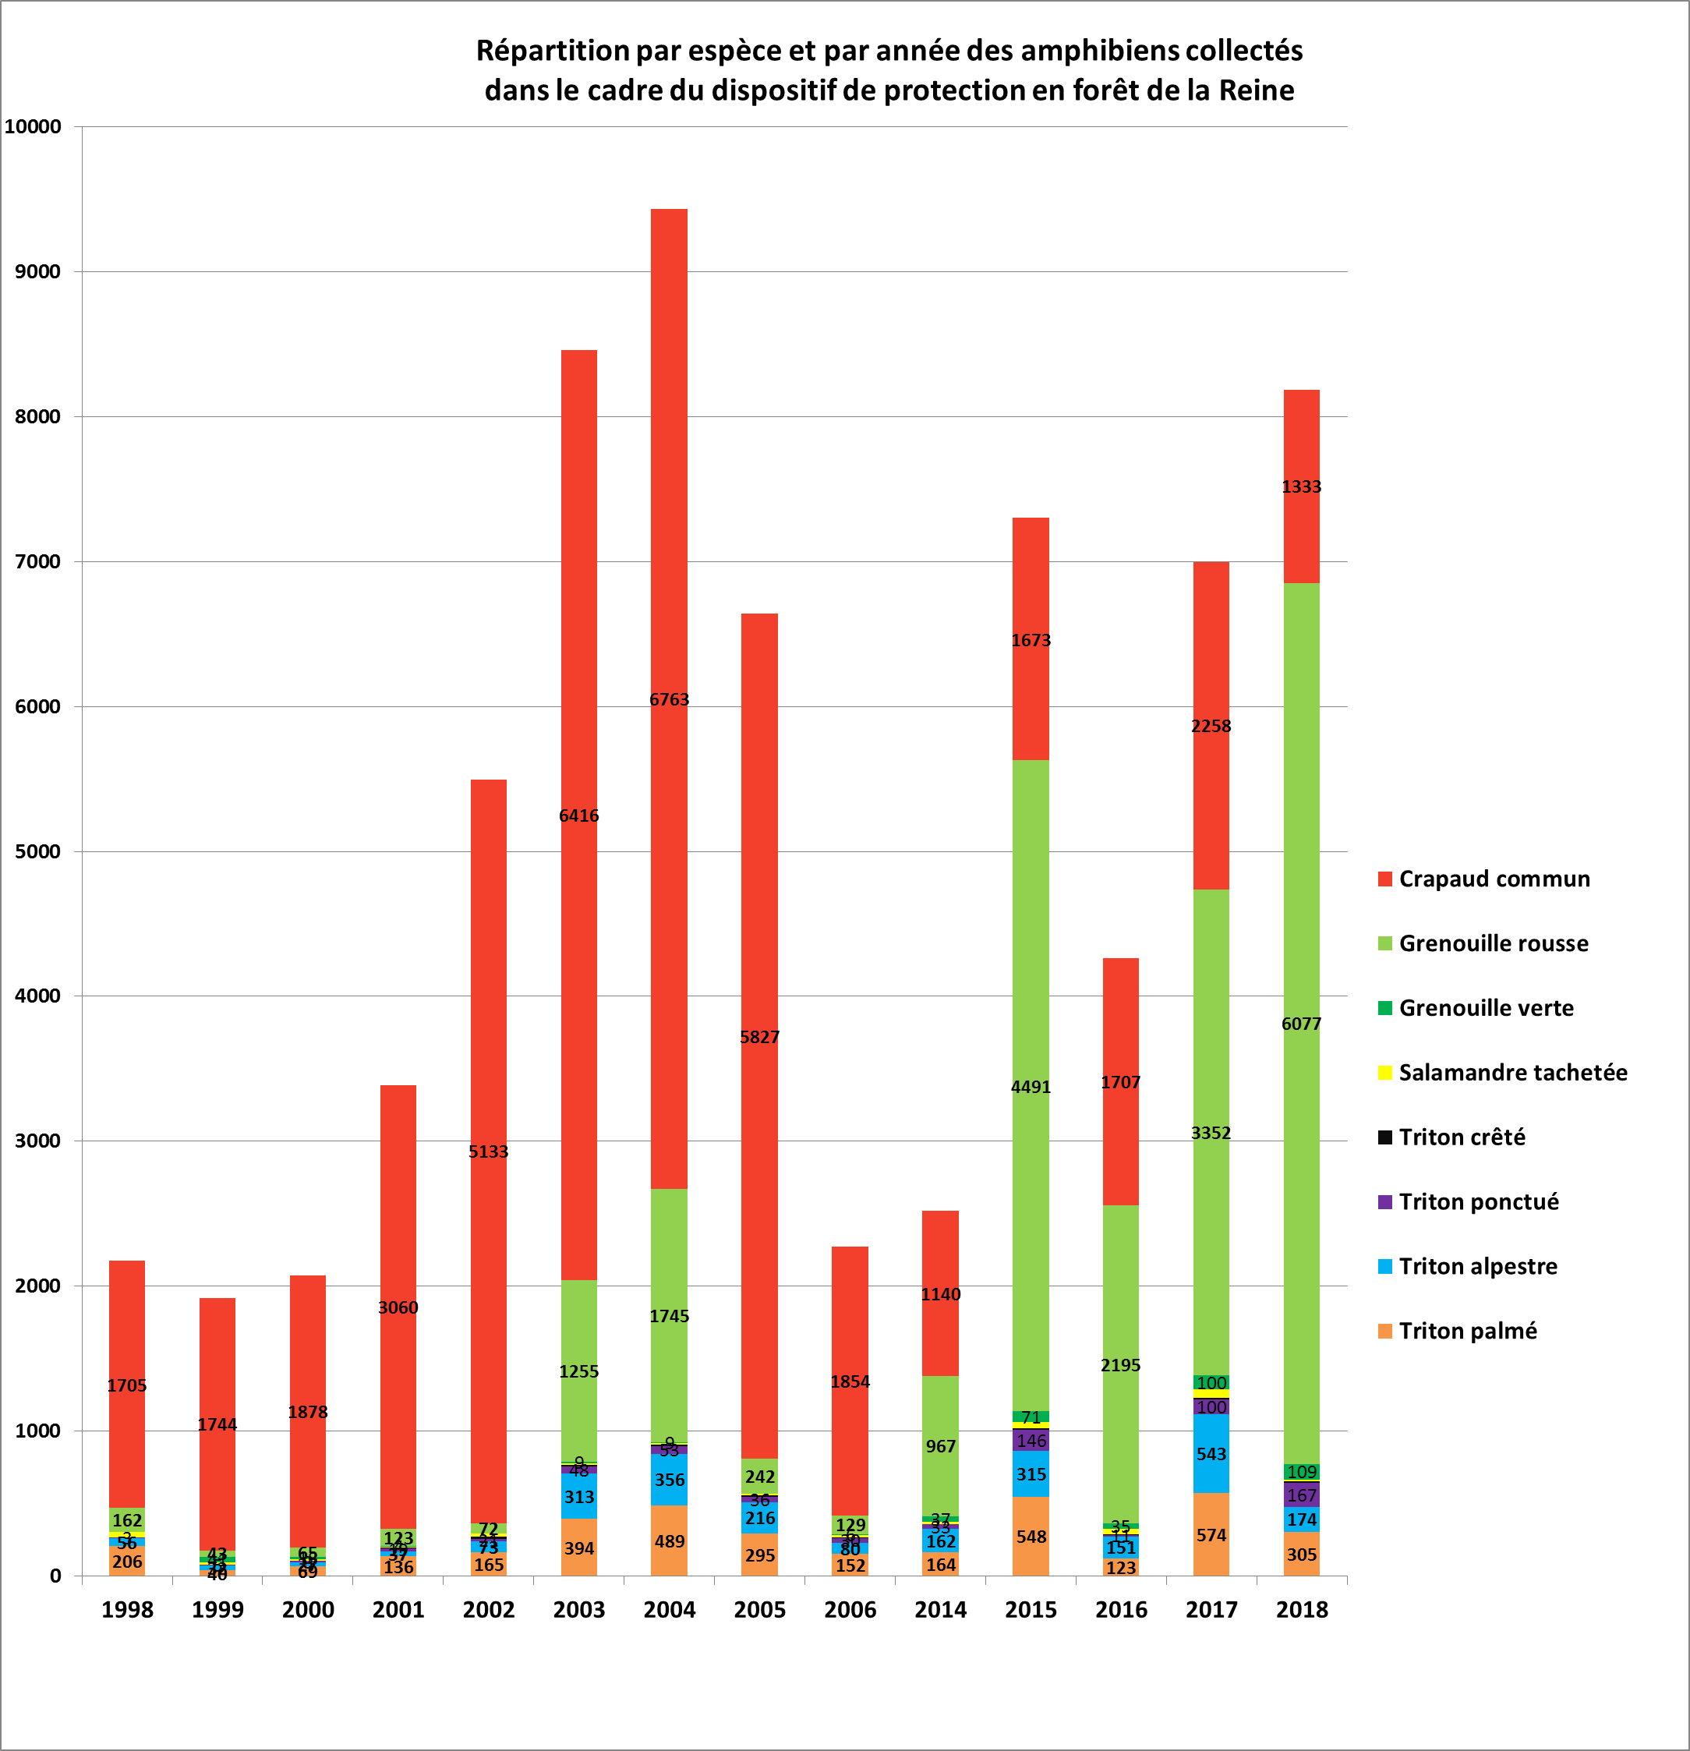
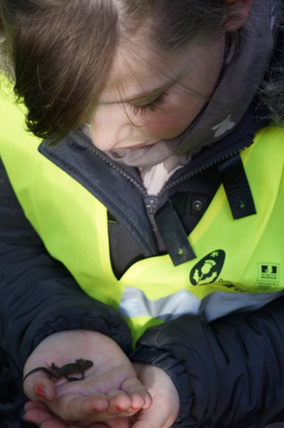
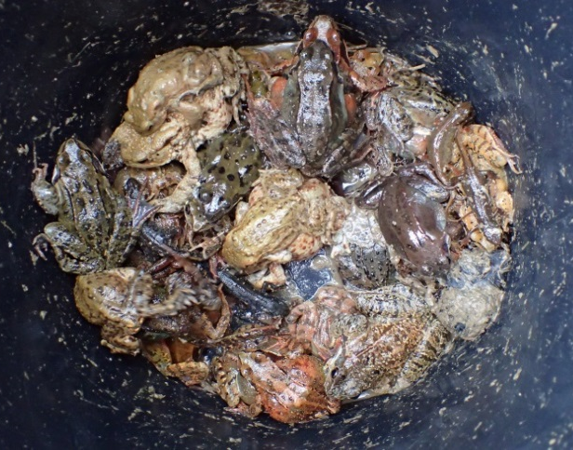
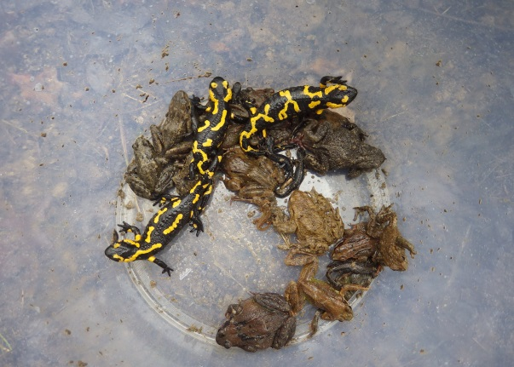
Relance du dispositif

Slide 11
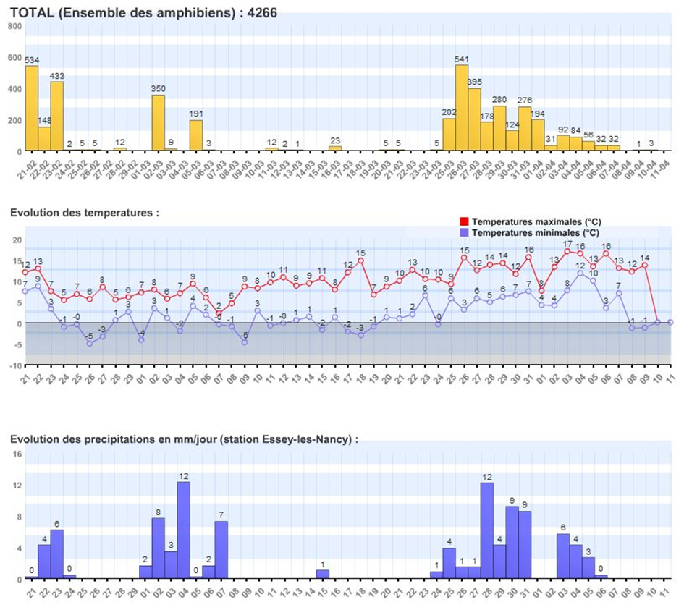
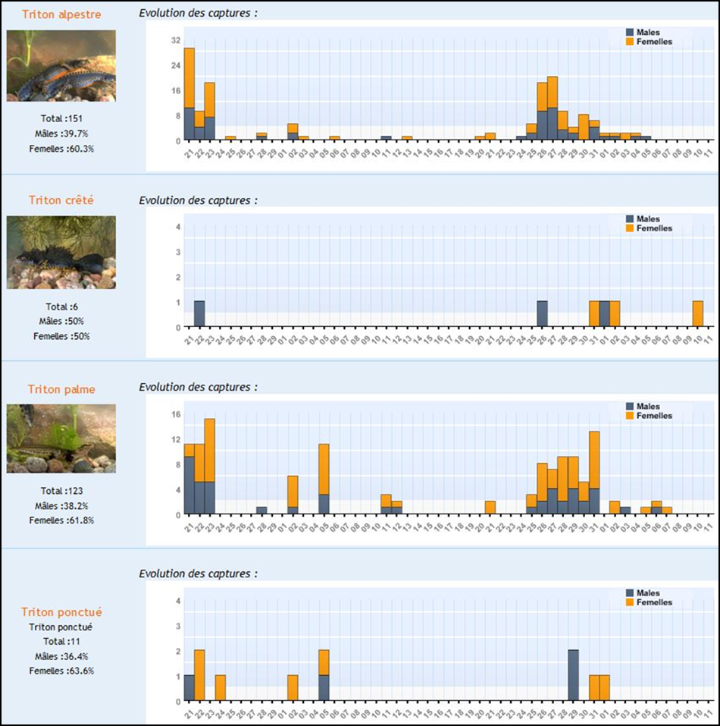
Site Natura 2000 « Forêt humide de la Reine et Caténa de Rangéval »
Sauvegarde des amphibiens
Phénologie des espèces
Saisie en ligne

Slide 12
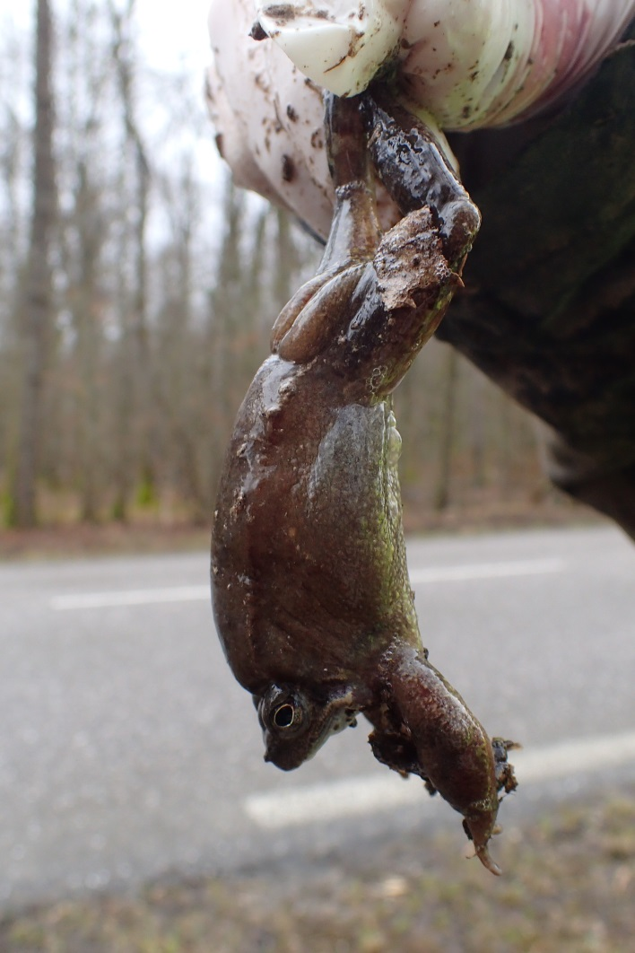
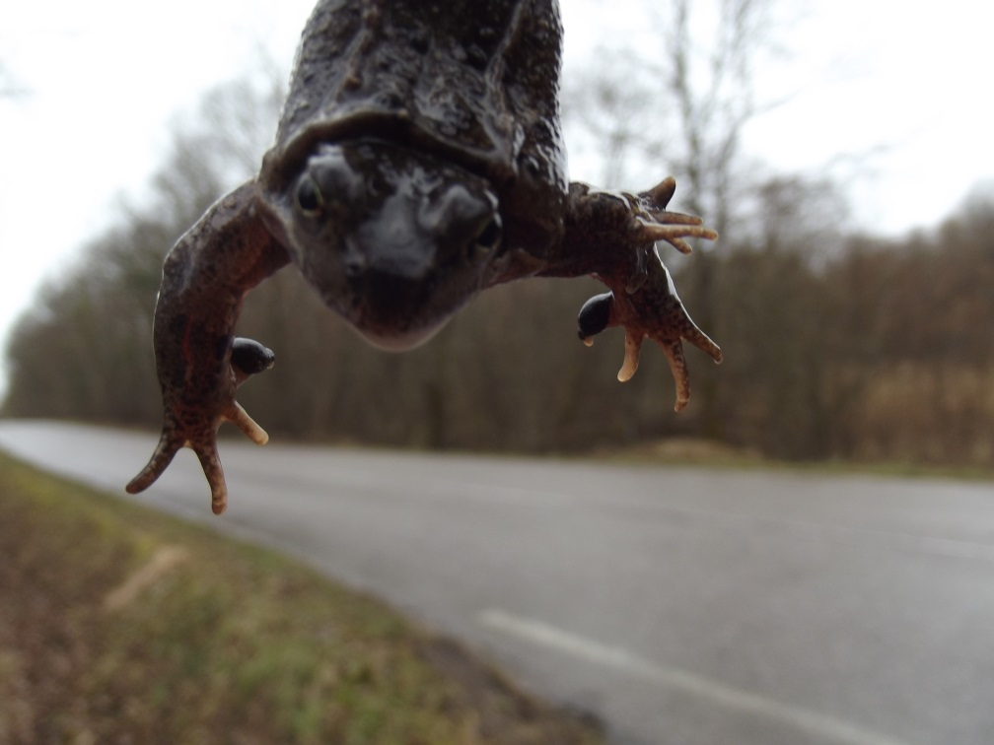
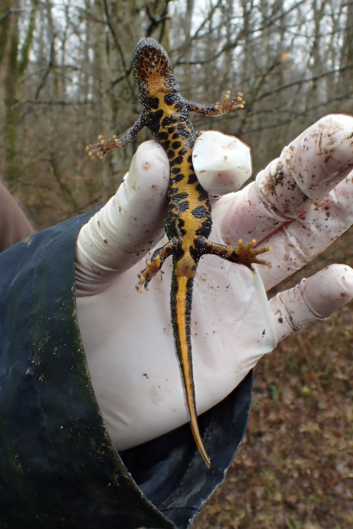
Site Natura 2000 « Forêt humide de la Reine et Caténa de Rangéval »
Double main
Parasitage

Slide 13
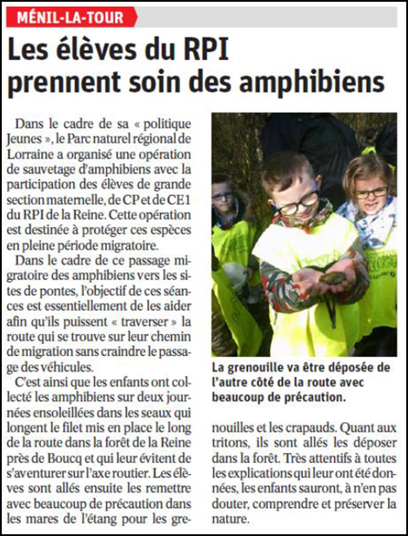
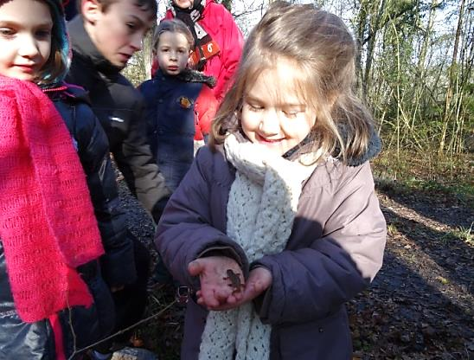
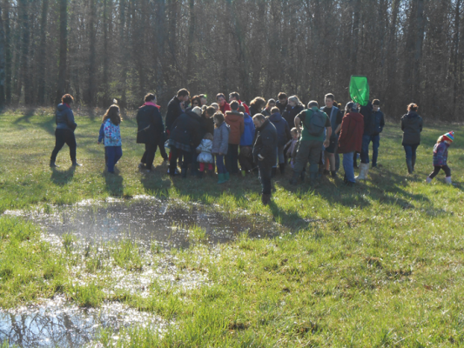
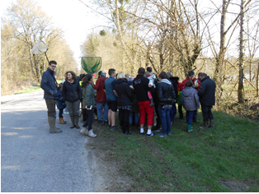
Site Natura 2000 « Forêt humide de la Reine et Caténa de Rangéval »
Sauvegarde des amphibiens
Février - Avril : environ 50 jours / an.
100 - 120 élèves primaires ou collèges
50 étudiants : Lycées agricoles, MFR
20 enfants d’IME ou de Maisons à Caractère Social
30 adultes - animations grand public (familles)
Bénévoles : 55 bénévoles (locaux, enseignants, accompagnateurs) dont quelques-uns très assidus !
Associations : MJC, Francas, TnT, association de pêche, Acca…
Collectivités et services de l’état
De 150 à 250 personnes / an qui participe à l’opération.

Slide 14
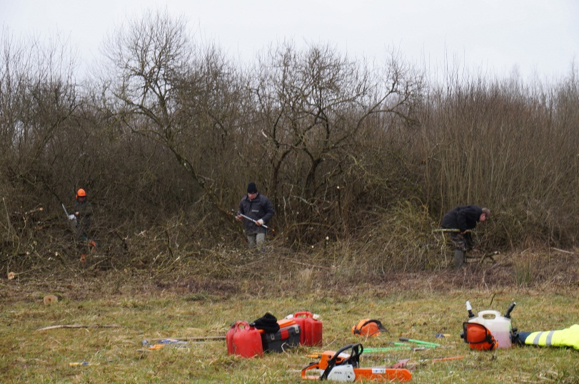
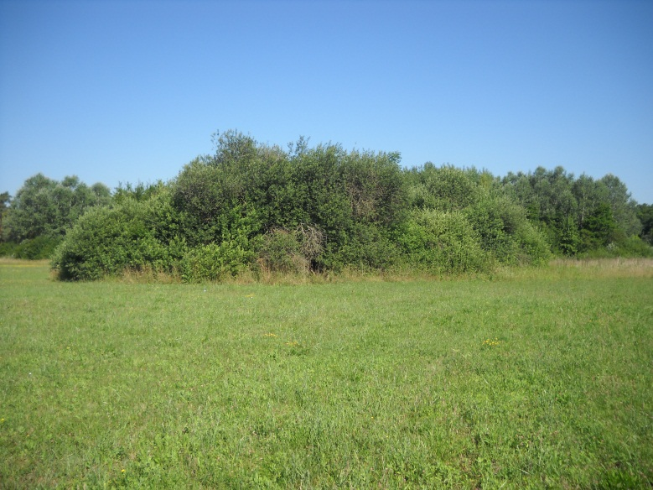
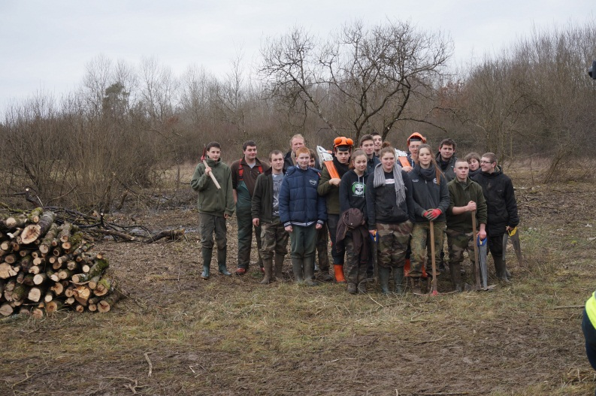
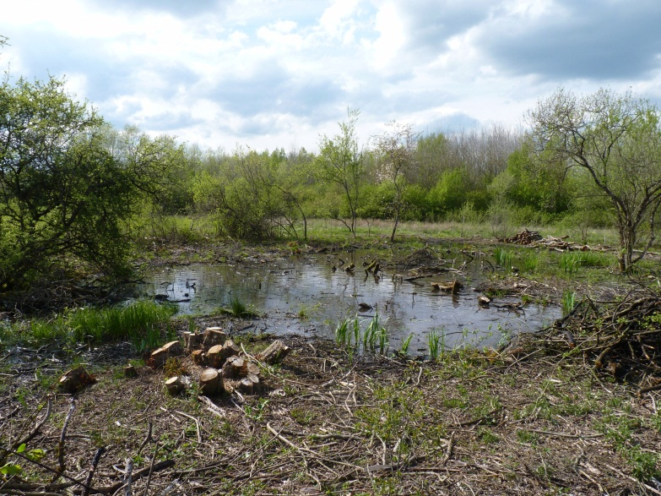
Site Natura 2000 « Forêt humide de la Reine et Caténa de Rangéval »
Chantiers participatifs : MFR de Damvillers
Restauration d’une mare communale
Avant
Après

Slide 15
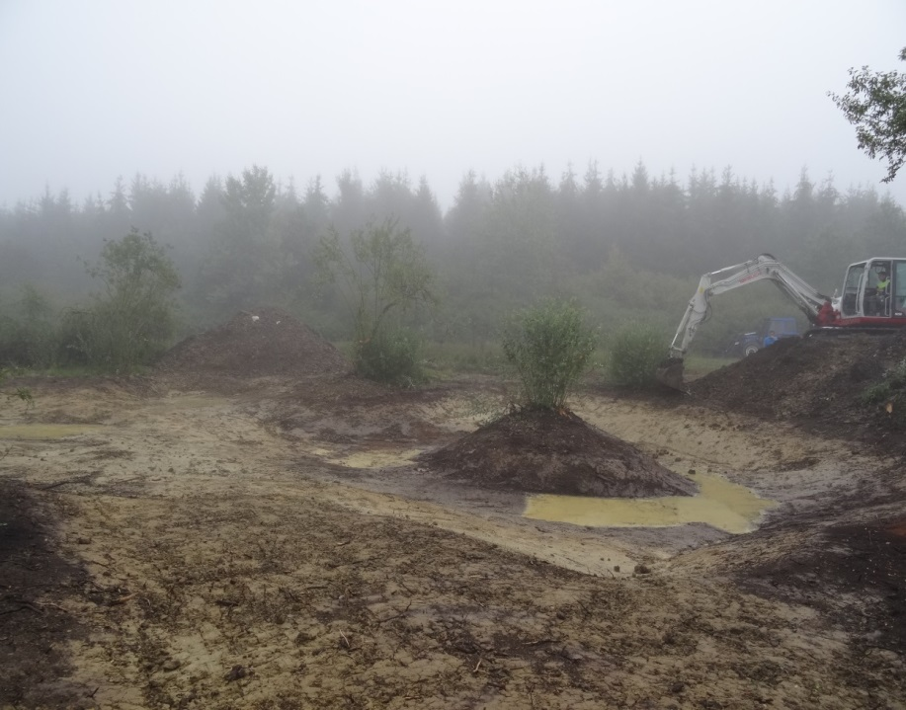
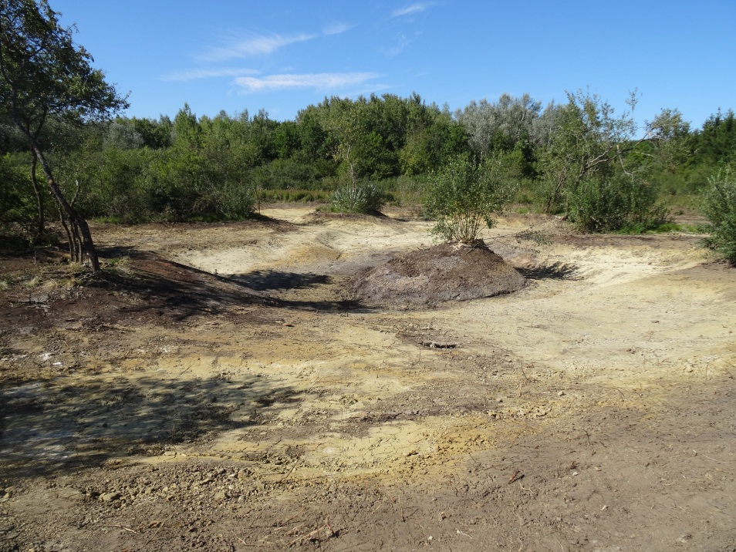
Site Natura 2000 « Forêt humide de la Reine et Caténa de Rangéval »
Renaturation des étangs et mares
de la commune de Boucq
La mare
Curage
Dessouchage
Exportation des vases vers le Grand étang

Slide 16
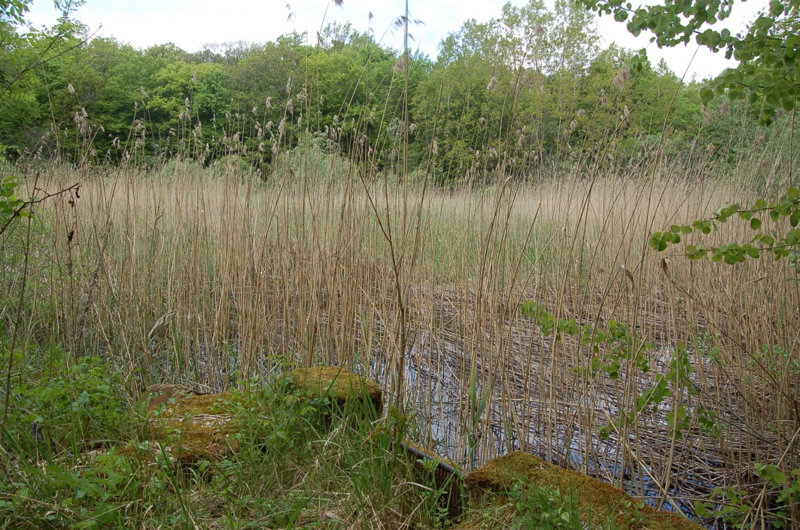
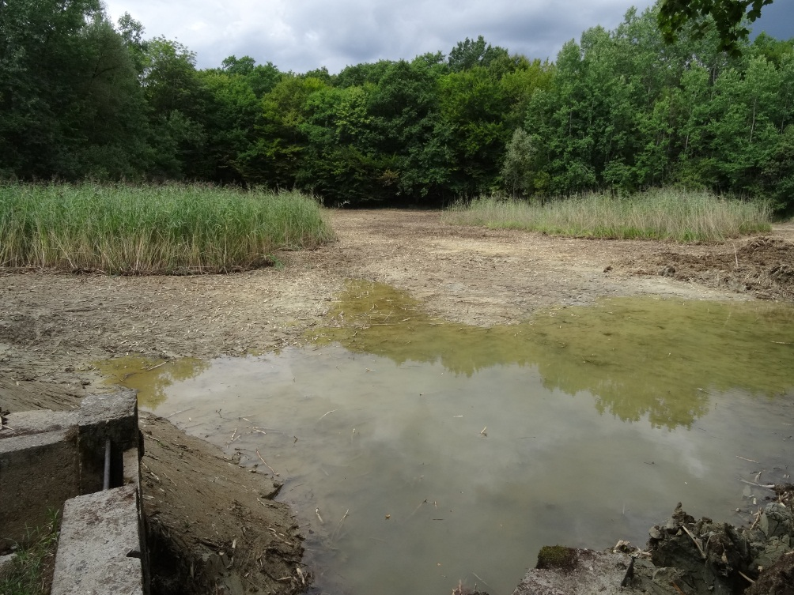
Site Natura 2000 « Forêt humide de la Reine et Caténa de Rangéval »
Renaturation des étangs et mares
de la commune de Boucq
Le petit étang
Curage léger et partiel
Régularisation du trop plein

Slide 17
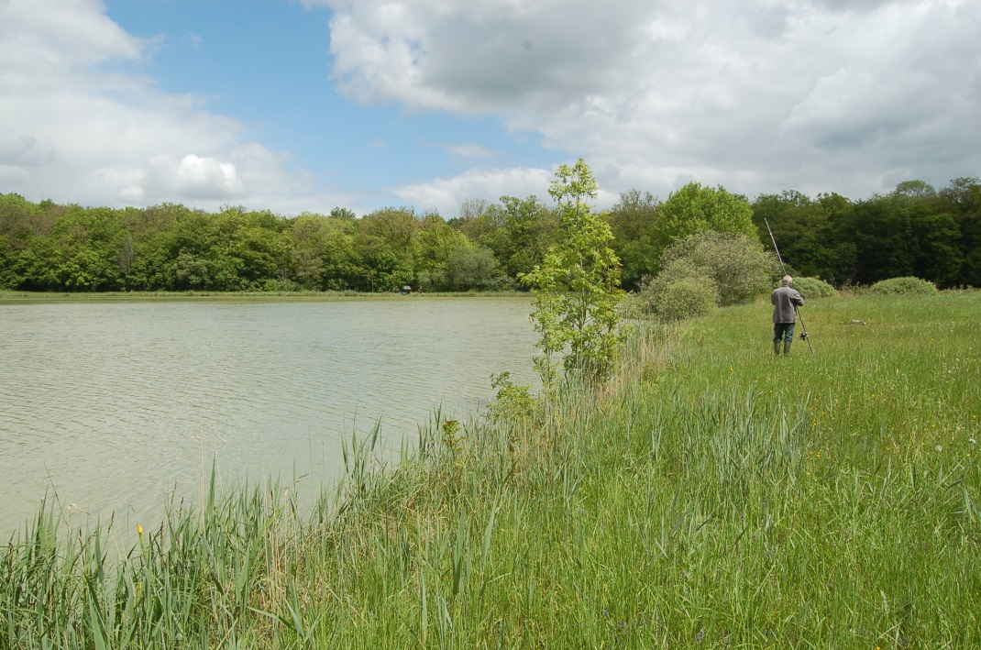
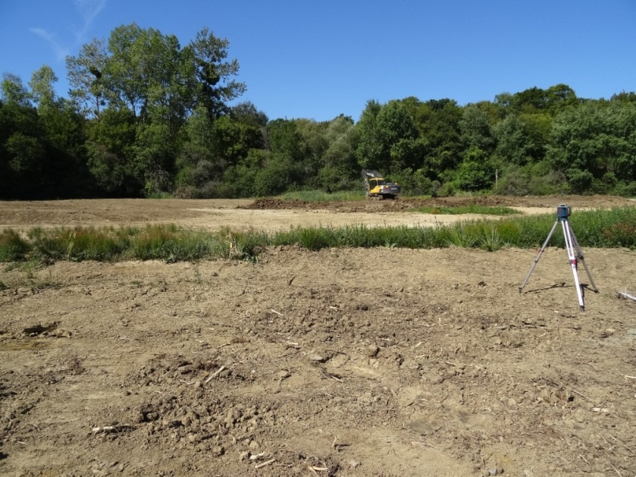
Site Natura 2000 « Forêt humide de la Reine et Caténa de Rangéval »
Renaturation des étangs et mares
de la commune de Boucq
Dossier de déclaration
Mise en assec
Pose d’un moine et confortement de la digue
Création de hauts fonds
Peuplement piscicole raisonné
Le grand étang

Slide 18
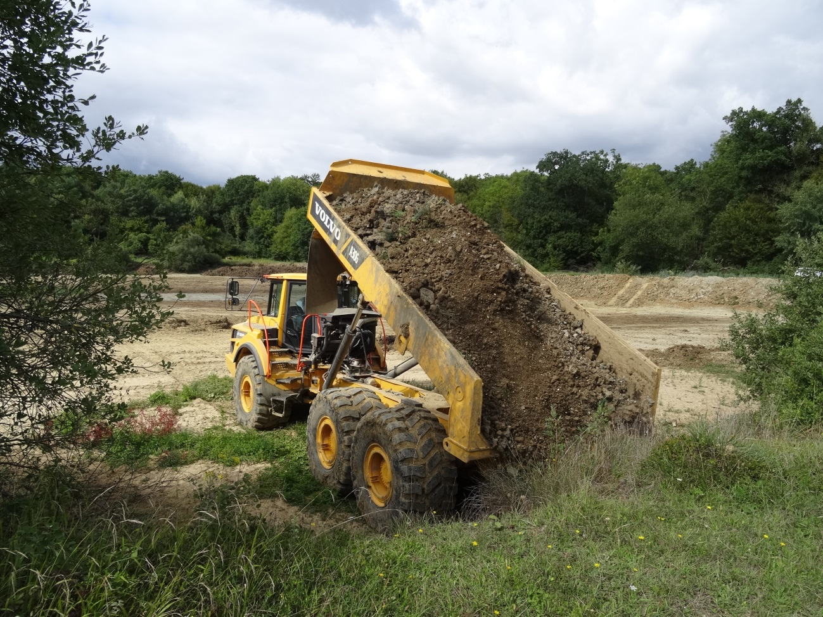

Slide 19
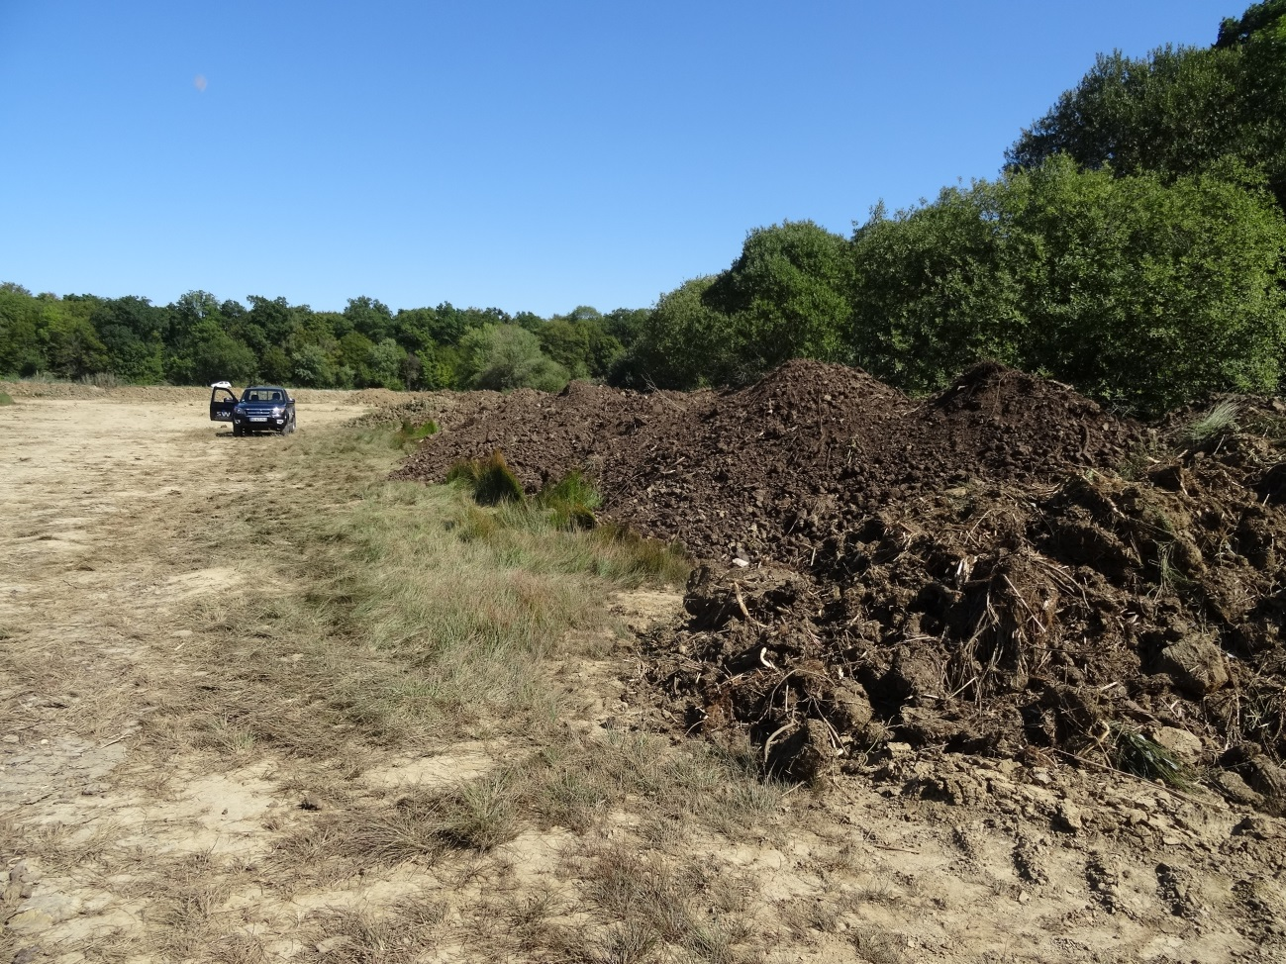

Slide 20
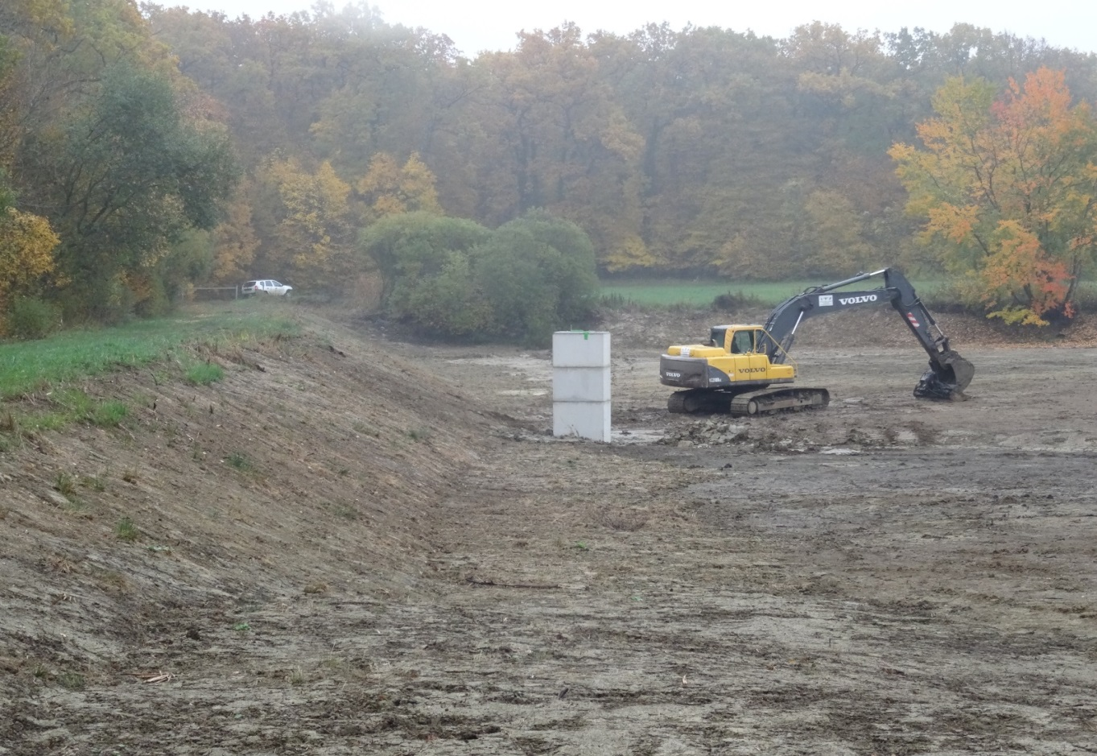

Slide 21
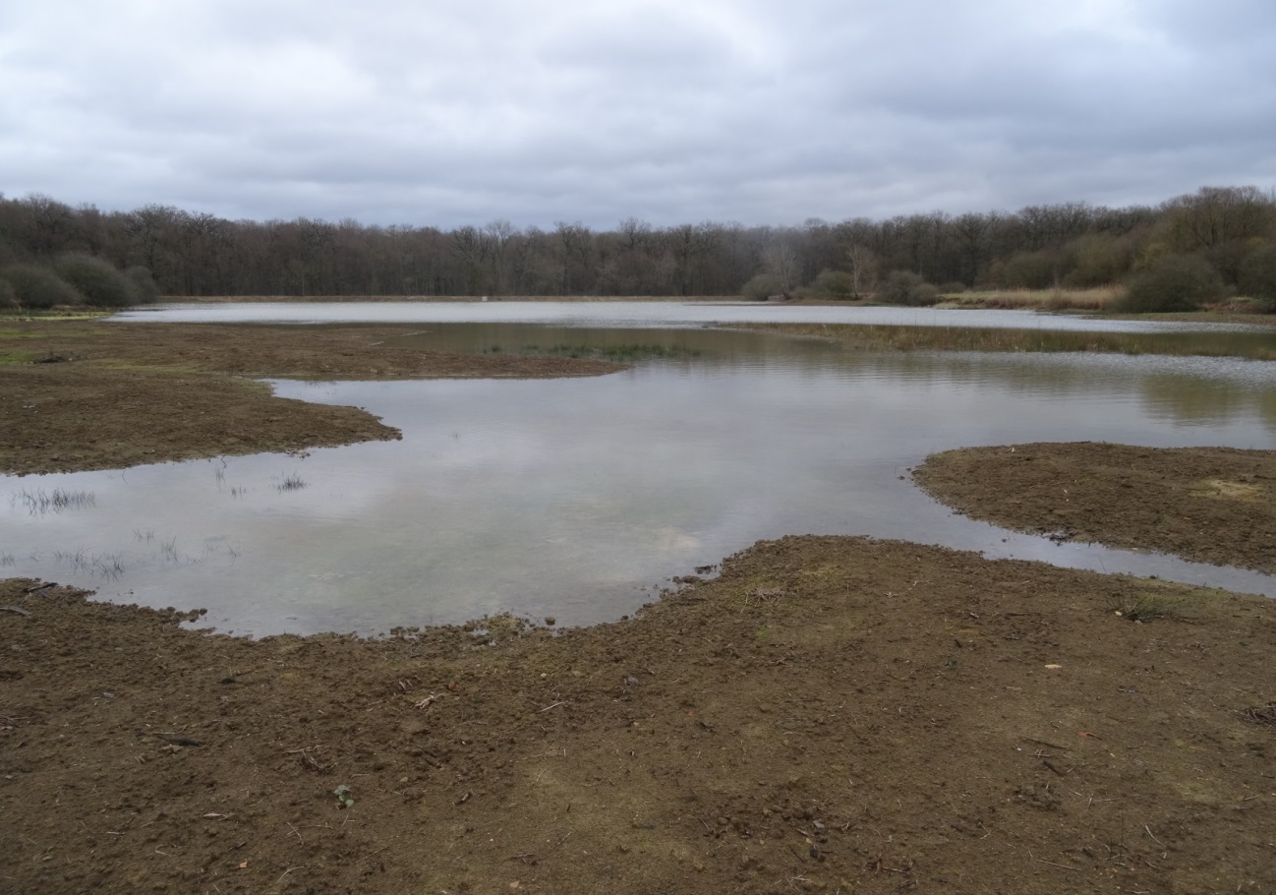

Slide 22
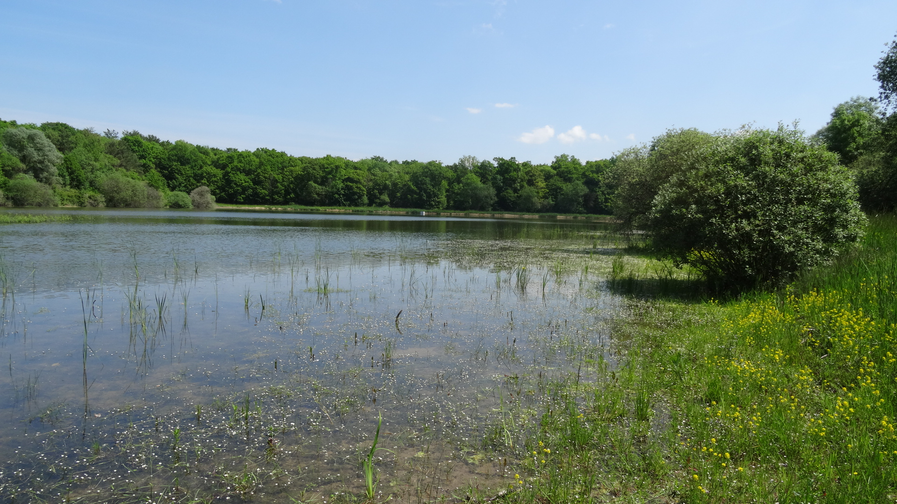

Slide 23
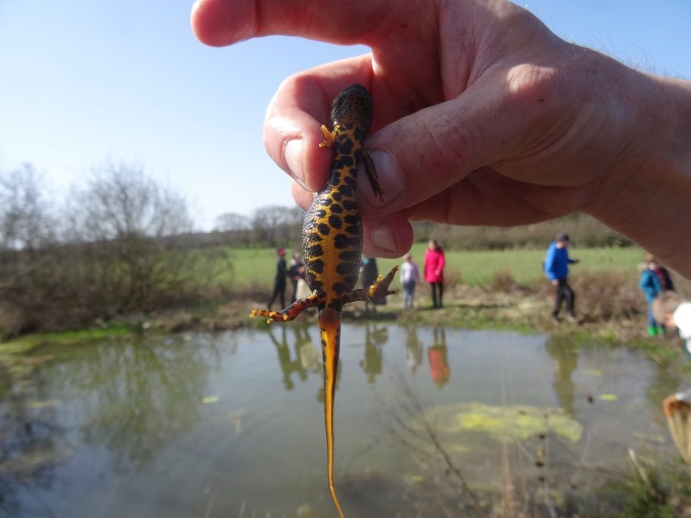
Site Natura 2000 « Forêt humide de la Reine et Caténa de Rangéval »
Renaturation des étangs et mares
de la commune de Boucq
Retour du Triton crêté en 2018

Slide 24
Site Natura 2000 « Forêt humide de la Reine et Caténa de Rangéval »
Vers un batrachoduc en forêt de la Reine ?

Slide 25
Site Natura 2000 « Forêt humide de la Reine et Caténa de Rangéval »
Protection
Convivialité
Appropriation
Chantier
Sensibilisation
Formation
Bénévolat
Maîtrise d’oeuvre
Investissement
Connaissance
Réglementation
Animation
Renaturation
Participatif
Proximité
Emotion

